Slide 1

MÓDULO 3 · TRABALHO, ENERGIA E QUANTIDADE DE MOVIMENTO · AULA 45
Colisões
Elásticas vs. Inelásticas
Colisões Elásticas e Inelásticas (O que acontece no choque)

Slide 2
Para começar
Numa colisão em que dois corpos grudam depois do choque, a quantidade de movimento total se conserva do mesmo jeito que numa colisão em que eles se separam?
POSSOR · Trabalho, Energia e Quantidade de Movimento · Aula 45
2

Slide 3
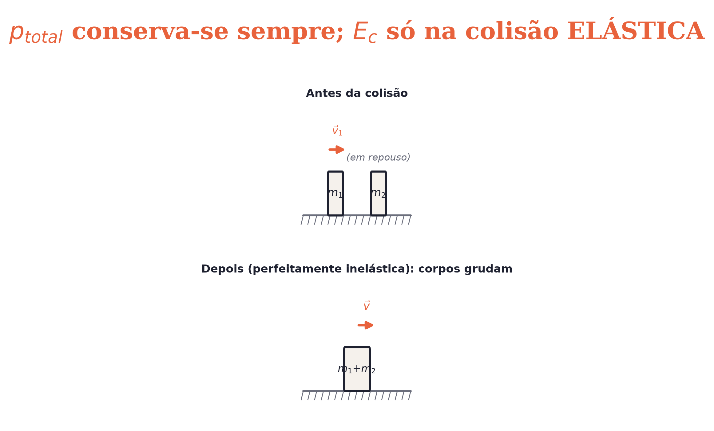
O conceito central
A quantidade de movimento total se conserva em QUALQUER colisão de um sistema isolado — só a energia cinética total se conserva nas colisões ELÁSTICAS.
POSSOR · Trabalho, Energia e Quantidade de Movimento · Aula 45
3

Slide 4
Como funciona
Classificação pelo que se conserva, além da quantidade de movimento:
• Elástica: conserva p_{total} E Ec_{total}
• Inelástica (inclusive a perfeitamente inelástica): conserva só p_{total}
POSSOR · Trabalho, Energia e Quantidade de Movimento · Aula 45
4

Slide 5

Cuidado com essa armadilha
Uma colisão perfeitamente inelástica (os corpos grudam) conserva p_{total}, mas SEMPRE perde energia cinética — confundir as duas conservações é o erro mais comum do tema.
POSSOR · Trabalho, Energia e Quantidade de Movimento · Aula 45
5

Slide 6
Exemplo resolvido
Um carrinho de 3 kg a 4 m/s colide e engata com outro de 1 kg em repouso.
p_{total} = 3×4 = 12 kg·m/s
v_{comum} = 12/(3+1)
v_{comum} = 3 m/s
POSSOR · Trabalho, Energia e Quantidade de Movimento · Aula 45
6

Slide 7
Roteiro de hoje
1
Pergunta inicial
2
Elástica vs. inelástica
3
Exemplo resolvido
4
Exercícios
POSSOR · Trabalho, Energia e Quantidade de Movimento · Aula 45
7

Slide 8

Hora dos Exercícios — Fixação
QUESTÃO 1
Um carrinho de 3 kg a 4 m/s colide e engata (colisão perfeitamente inelástica) com outro carrinho de 1 kg em repouso. Calcule a velocidade comum após a colisão.
💡 Dica
Teste as duas conservações separadamente — nunca assuma que Ec se conserva sem verificar.
POSSOR · Trabalho, Energia e Quantidade de Movimento · Aula 45
8

Slide 9

Gabarito e Encerramento
Resposta
p_{inicial} = 3×4 + 1×0 = 12 kg·m/s = (3+1)×v ⇒ v = 12/4 = 3 m/s.
Resumo da Aula
p_{total} nunca falha; Ec_{total} só se conserva nas colisões elásticas.
• Colisão perfeitamente inelástica: corpos grudam, máxima perda de Ec.
Próxima aula: Centro de Massa — conceito e equilíbrio de corpos extensos.
POSSOR · Trabalho, Energia e Quantidade de Movimento · Aula 45
9

